Slide 1
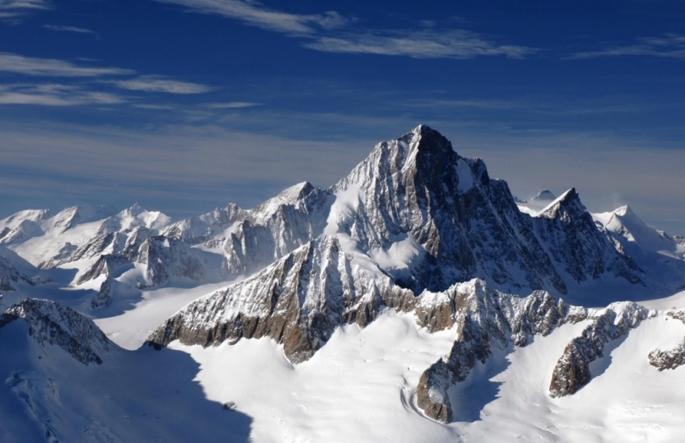
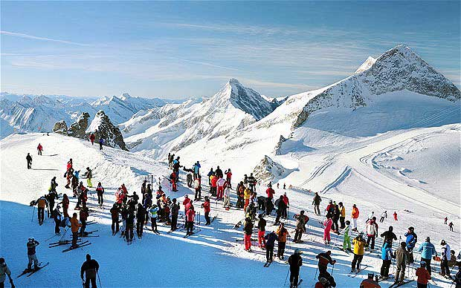
Hoofdstuk 3
Paragraaf 2: Toerisme

Slide 2
Wat gaan we doen?
Blz. 54 - 55
Korte herhaling: stripverhaal par. 3.1
Uitleg: toerisme in de Alpen
Opdracht: ‘’De Alpenboer’’
Afsluiten: hoe ging het?

Slide 3
Aan het einde van de les kan je…
Blz. 54 - 55
Twee voordelen en twee nadelen opnoemen van Alpentoerisme.
De twee hoogseizoenen in de Alpen in eigen woorden beschrijven.
In eigen woorden uit een zetten op welke manieren er vroeger geld verdiend werd in het Alpengebied.

Slide 4
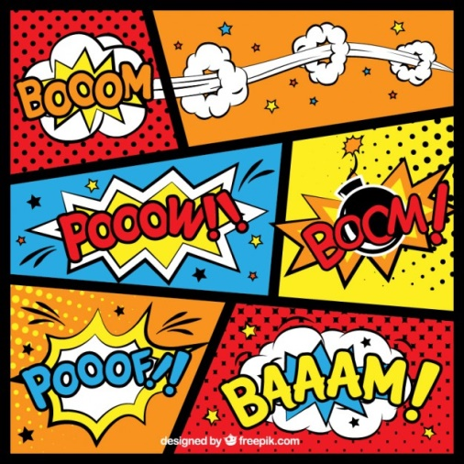
Herhaling paragraaf 3.1
Blz. 54 - 55
Van jong gebergte naar oud gebergte.
Hoe zit dat nou…???

Slide 5
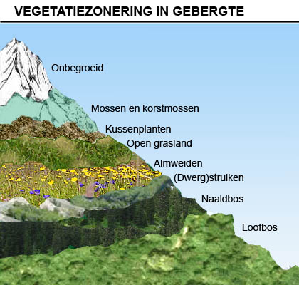
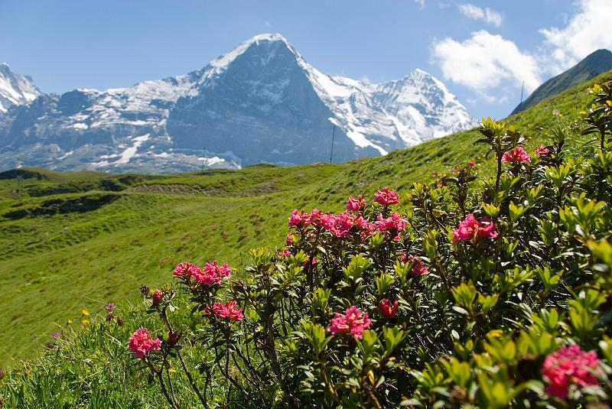
Toerisme in de Alpen
Blz. 54 - 55
De Alpen: waar liggen die eigenlijk?
Alpen bestaan uit hoge bergen. Hoe wordt hier door de bevolking mee omgegaan?
Heen en weer reizen!

Slide 6
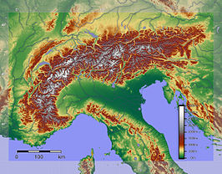
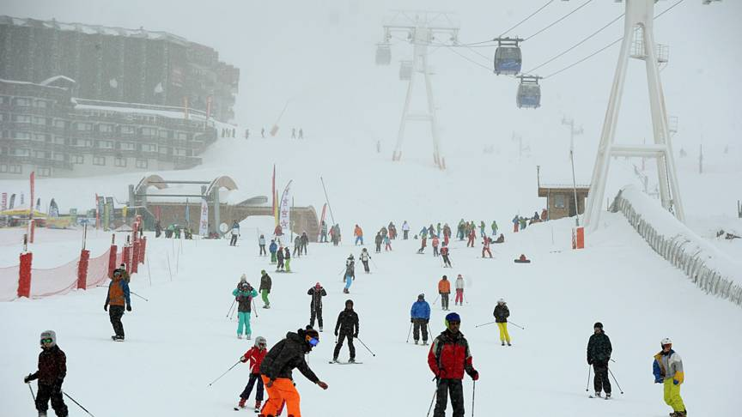
Blz. 54 - 55
Oostenrijk , Italië, Frankrijk , Zwitserland , Duitsland , Slovenië , Liechtenstein en Monaco

Slide 7
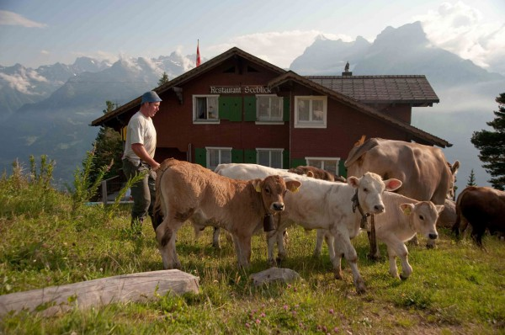
Economie: vroeger en nu
Blz. 54 - 55
Vroeger: veel boeren die heen en weer reizen. Wanneer zijn ze waar?
Nu: toerisme! Skileraar, hotelmedewerker, grasmaaier, etc.

Slide 8
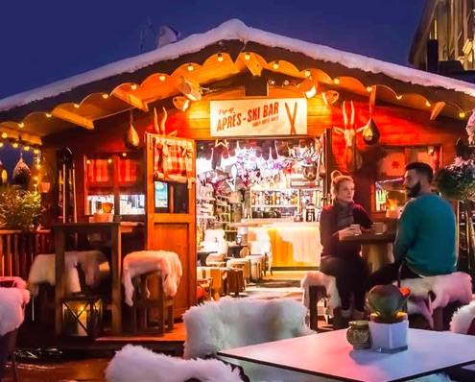
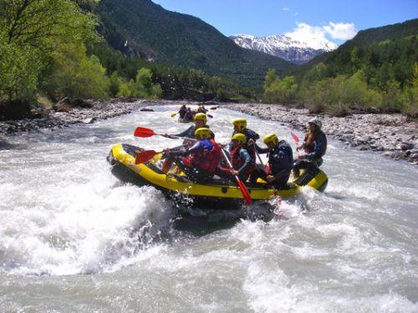
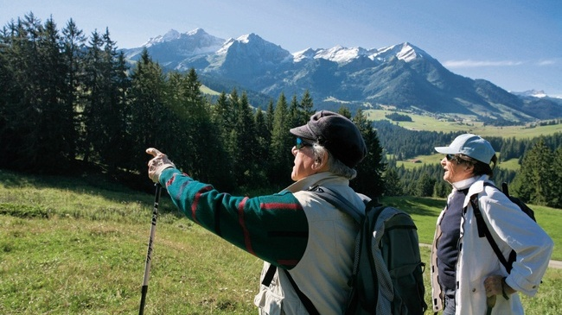
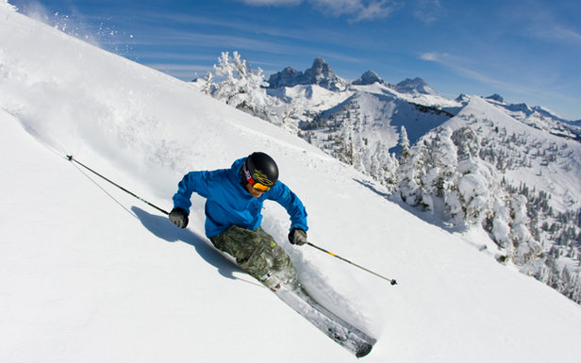
Toerisme in de Alpen
Blz. 54 - 55
In de Alpen is er twee keer per jaar een hoogseizoen
Zomer en in de Winter!
Maar…Wat doen al die toeristen eigenlijk?

Slide 9
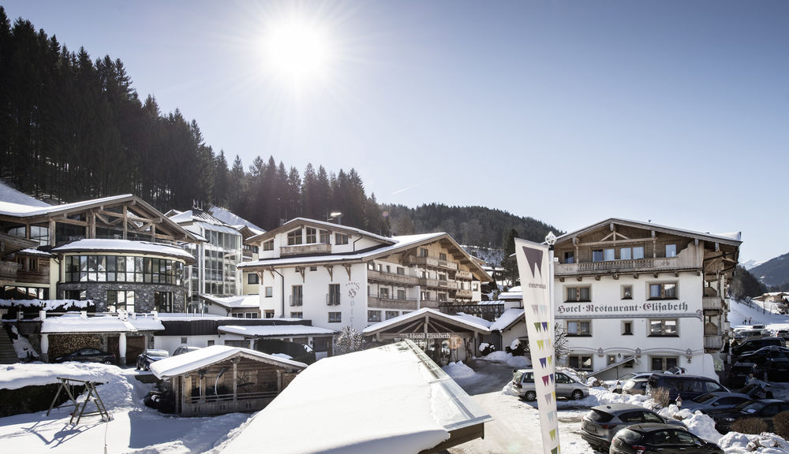
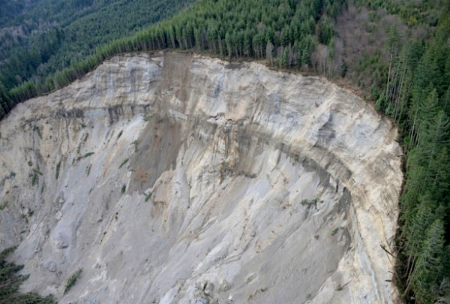
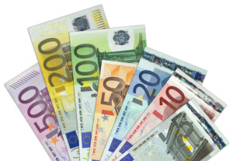
Toerisme: de gevolgen
Blz. 54 - 55
Er komen per jaar miljoenen toeristen naar de Alpen
Dit heeft natuurlijk veel gevolgen!
Wat zijn de voordelen van toerisme?
Wat zijn de nadelen van toerisme?

Slide 10
Opdracht: Alpenboer
Blz. 54 - 55
Jij bent nu de Alpenboer(in)!
Denk na en noteer: hoe verdien jij je geld in de zomer? En in de winter?
Beschrijf jouw gemiddelde werkdag!
Klaar? Schrijf op hoe jij als boer omgaat met de nadelen van toerisme (ontbossing, drukke hotels, etc.)
Ik loop rond voor vragen.

Slide 11
Je kan nu…
Blz. 54 - 55
Twee voordelen en twee nadelen opnoemen van Alpentoerisme.
De twee hoogseizoenen in de Alpen in eigen woorden beschrijven.
In eigen woorden uit een zetten op welke manieren er vroeger geld verdiend werd in het Alpengebied.

Slide 12
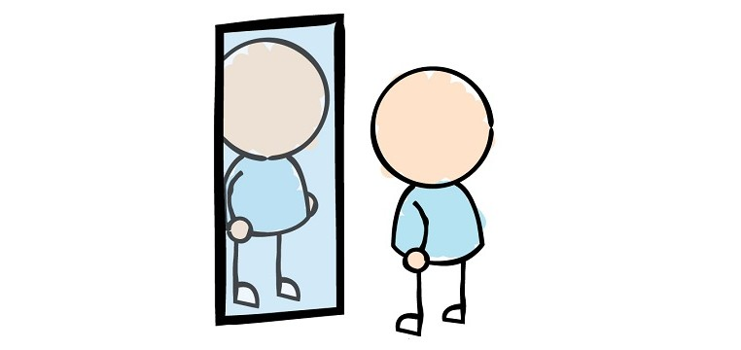
Reflectie
Blz. 52 / 53
De komende periode zullen we vaak terugblikken op de les en hoe de les verliep.
Wat heb je geleerd?
Hoe heb je geleerd?
Wat ging goed?
Wat ging minder goed?

